Slide 1
LA DENTINA

Slide 2
La dentina è una variante dell’osso e costituisce la parte preponderante del dente
La dentina o ortodentina , detta anche avorio, rappresenta il corpo del dente, poiché contribuisce a formarne sia la corona che la radice.
un tessuto omogeneo, duro, di colore bianco-giallognolo, elastico
Al suo interno si trova la cavità pulpare, occupata dalla polpa dentale.
La dentina ed è composta per l’80% da idrossiapatite e per il 20% da materiale organico.

Slide 3
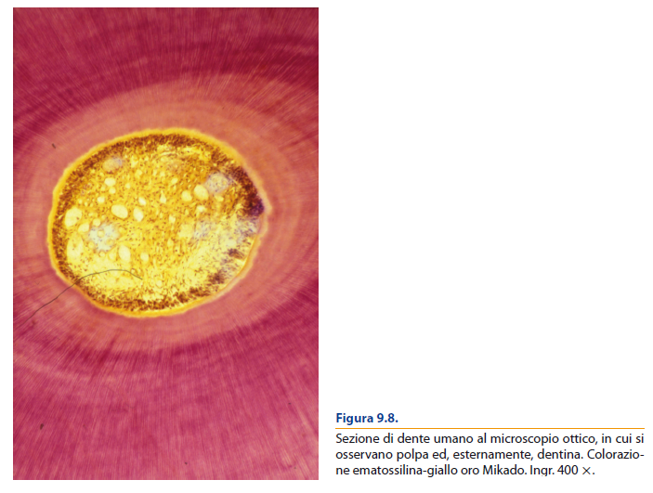
Essa appare come un tessuto omogeneo, duro, di colore bianco-giallognolo.
Possiede caratteristiche fisiche quali l’elasticità e caratteristiche elettriche, quali la piroelettricità e la piezoelettricità.
Al suo interno si trova la cavità pulpare, occupata dalla polpa dentale

Slide 4
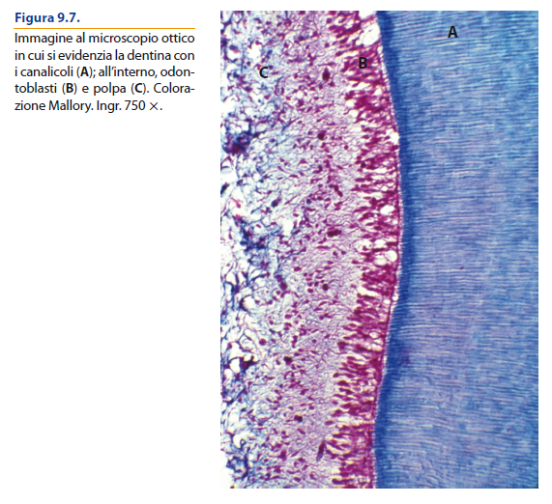

Slide 5
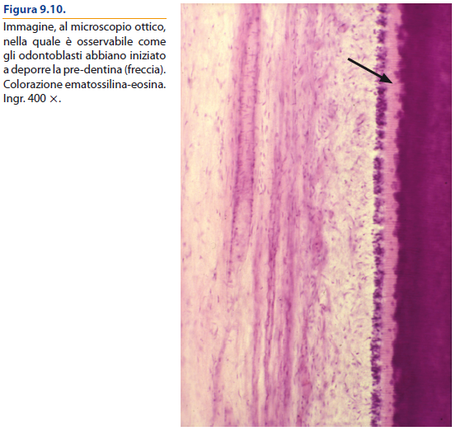
Gli odontoblasti sono cellule batiprismatiche , alte da 25 a 60μm, collegate fra loro da giunzioni occludenti ed aderenti, che si dispongono in strato continuo al limite fra la dentina e la camera pulpare, occupata dalla polpa dentale.

Slide 6
Durante lo stadio a campana dell’organo dello smalto, l’ectoneuromesenchima della papilla dentale si differenzia internamente in odontoblasti, che secernono
dapprima predentina e
successivamente, dentina definitiva.

Slide 7
La predentina inizia ad essere prodotta a seguito dell’induzione da parte degli ameloblasti.
Essa è costituita di una componente amorfa
una componente strutturata
componente amorfa
GLA-proteine, proteoglicani, glicosaminoglicani, fosfatasi alcalina, osteopontina, osteonectina e le fosfoproteine specifiche dentin- fosfoproteina (DPP) e dentin-sialoproteina (DSP).

Slide 8
La componente strutturata è costituita prevalentemente da collagene di tipo I,
come nell’osso.
Le fibre collagene, inoltre, appaiono intrecciate.

Slide 9
La dentina matura si forma a seguito di un processo di maturazione della predestina che comporta la sua mineralizzazione.
L’innesco è determinato dalla formazione di calcosferiti o nuclei di mineralizzazione, vescicole ricche di minerali e sostanza organica che poggiano su fibre di collagene.
Su queste ultime, altre strutture cristalline, disposte in modo tale da formare complessi di idrossiapatite

Slide 10
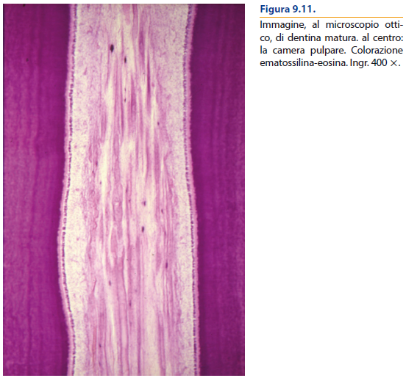
ORGANIZZAZIONE DELLA DENTINA
La dentina è un tessuto duro, costituito da matrice organica (20%) e materiale inorganico (80%)

Slide 11
Possiamo distinguere varie strutture nella dentina:
Canalicoli o tubuli dentinali
Linee di embricatura o di von Ebner
Linee di contorno o di Owen
Linee di contorno indotte

Slide 12
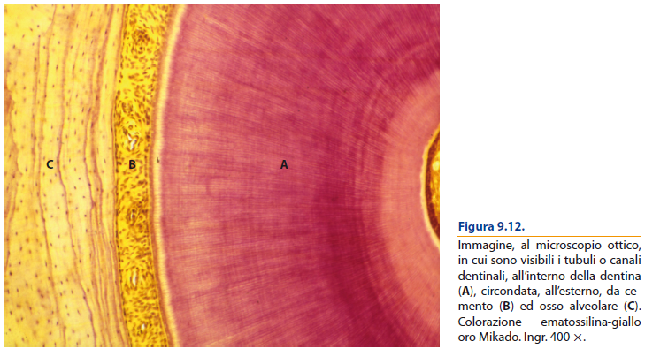
Canalicoli o tubuli dentinali
I canalicoli contengono i prolungamenti odontoblastici.

Slide 13
Si estendono per tutta la superficie della dentina fino a raggiungere lo smalto in una linea di confine (giunzione amelodentinale).
CARATTERISTICHE STRUTTURALI
percorso non rettilineo,
forma due curve, descrivendo una ‘S’.
Il loro numero varia in relazione alla sede: se ne contano infatti circa 45000 per mm2 in vicinanza della polpa
il numero si riduce a meno della metà in vicinanza del confine con lo smalto.
Anche il loro diametro varia allontanandosi dalla polpa,cosicché quelli più VICINI circa 2-3 μm, diminuendo progressivamente fino a 0,6-0,8μm.

Slide 14
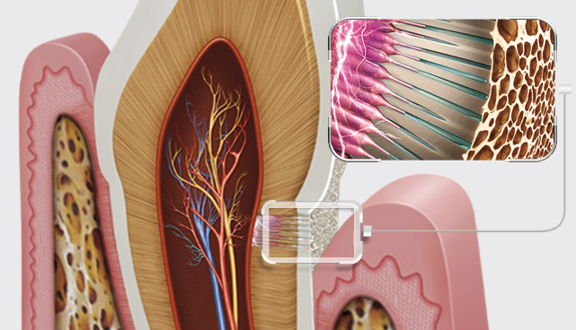
I tubuli dentinali rivestono una grande importanza nella fisiopatologia della dentina e contengono anche fibre amieliniche provenienti dalla vicina polpa.
Essi sono occupati dai processi odontoblastici immersi in un liquido: il fluido dentinale

Slide 15
Linee di embricatura o di von Ebner.
striature che rappresentano delle linee di accrescimento
La formazione della dentina procede infatti ritmicamente, con l’alternarsi di fasi di attività e di quiescenza, che portano al formarsi di strati di circa 4 μm di spessore

Slide 16
Linee di contorno o di Owen
Le linee di Owen si producono per disturbi della dentinogenesi. Espressione di particolari periodi metabolici, mostrano un colore più scuro.
Linee di contorno indotte
Le linee di contorno indotte sono interferenze della dentinogenesi dovute all’assunzione di farmaci che si legano alla matrice o ai cristalli nelle zone di crescita. Queste linee indotte, dovute ad esempio alla somministrazione di tetraciclina durante lo sviluppo embrio- fetale

Slide 17
CLASSIFICAZIONE E TIPI DI DENTINA IN RAPPORTO ALL’ETÀ
La dentina può venire classificata e distinta a seconda della regione in cui si trova e dell’età.
La dentina mantellare è la prima a formarsi, con fibre collagene intrecciate.
La dentina interglobulare è quella in cui inizia la mineralizzazione della dentina.
Al contrario dello smalto, la dentina è prodotta durante tutta la vita, per cui avremo una dentina primaria, fino all’eruzione del dente, una dentina secondaria, dopo l’eruzione, e una dentina terziaria che si forma a seguito di stimoli, in genere cariogeni.

Slide 18
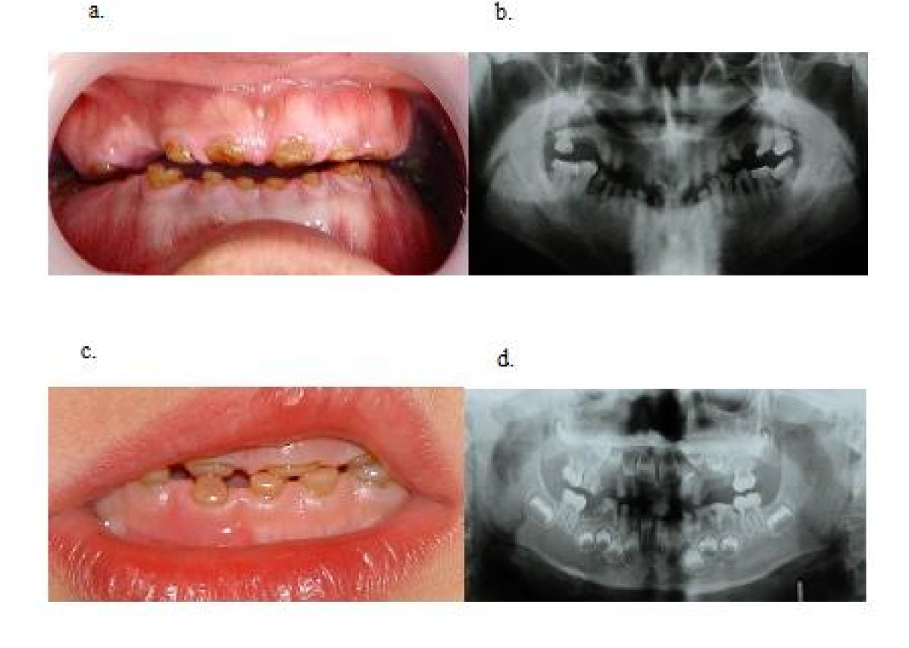
DENTINOGENESI IMPERFECTA
malattia genetica autosomica dominante che si presenta come un disturbo dell'elaborazione della matrice dentaria ed è talora associata a osteogenesi imperfetta
È causata da una mutazione del gene DSP, localizzato nel cromosoma 4, che codifica per una proteina
la sialofosfoproteina dentinaria, che costituisce circa la metà della componente non collagenosa della matrice dentaria

